Slide 1
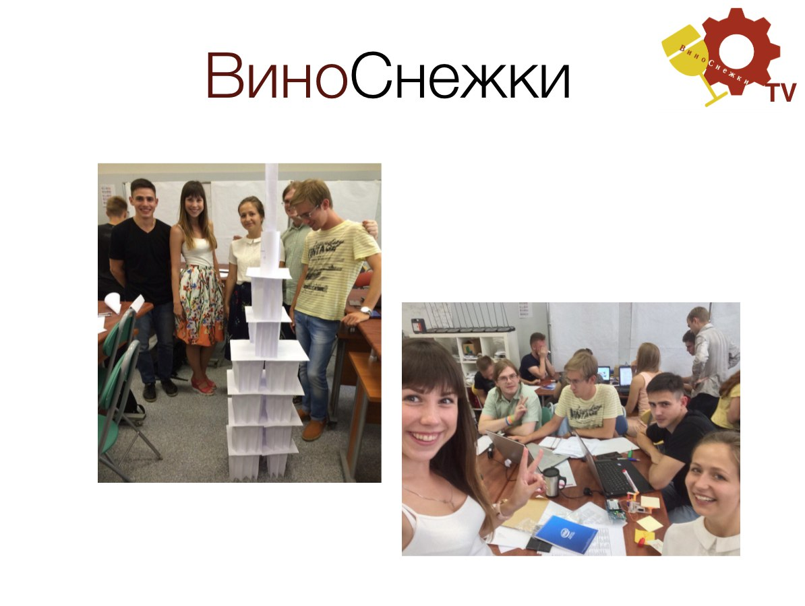
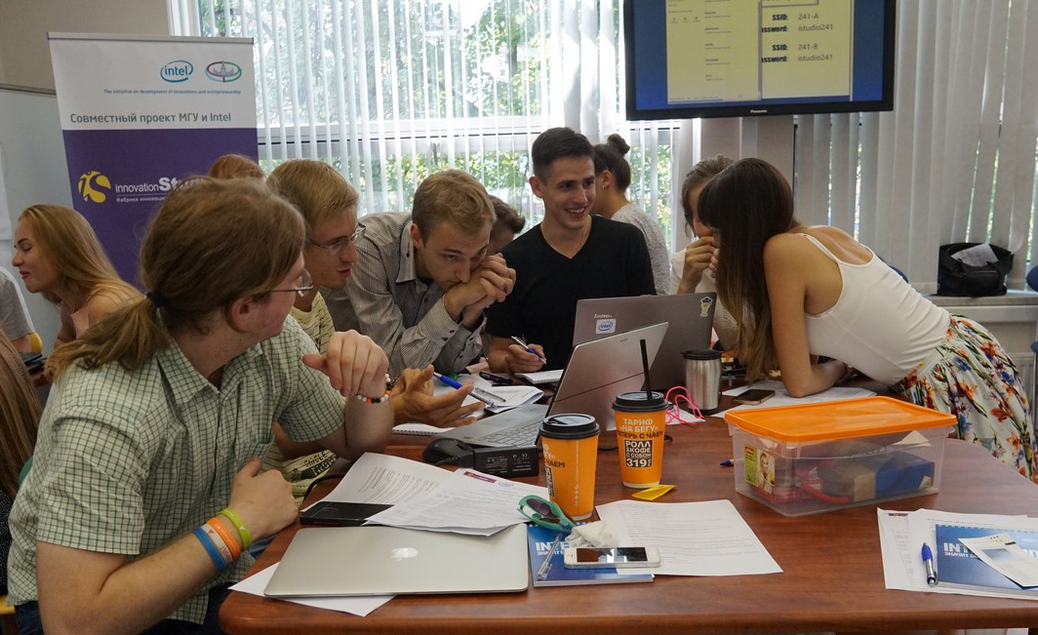
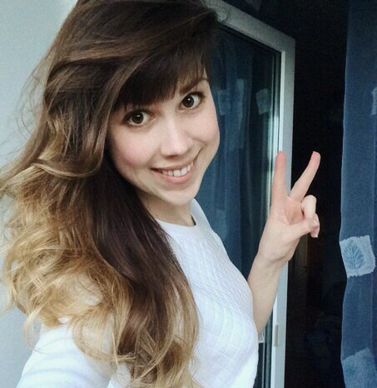
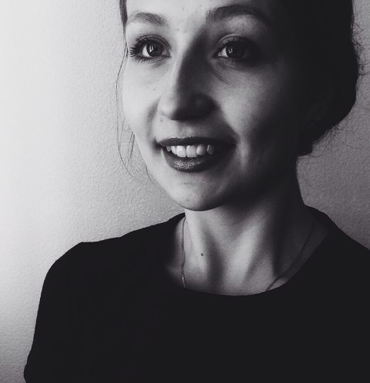

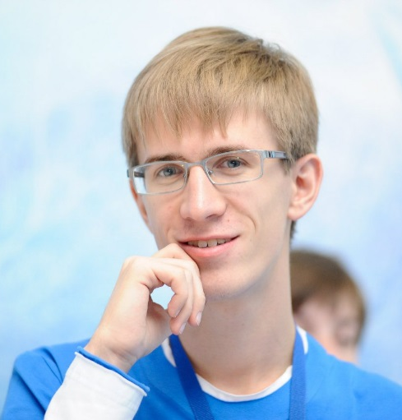
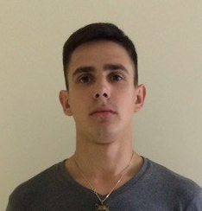
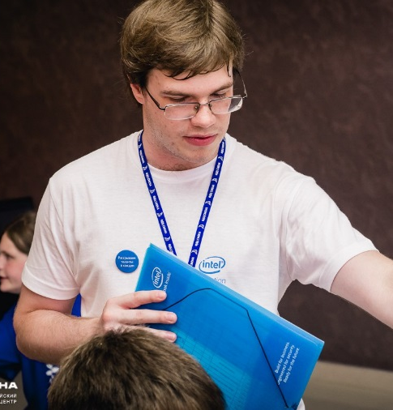

Slide 2
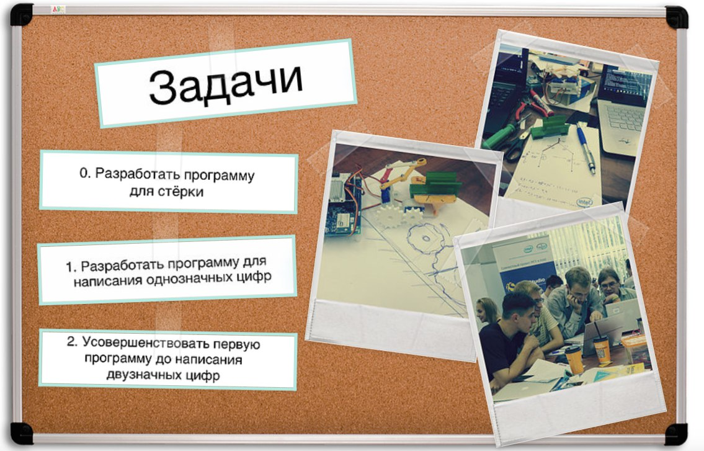

Slide 3

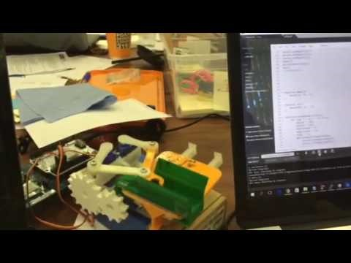
Задача 0
Разобрать язык программирования
Переделать процедуру калибровки
Реализовать стирание

Slide 4

Задача 0
down(); periodicActivity(); up();

Slide 5
Задача 0
function periodicActivity(){ for (var i = 0; i < 2; i++){ angle3 = 105; angle5 = 165; angleStop3 = 5; angleStop5 = 65; step = -1; while(angle3>angleStop3){ servo3.setAngle(angle3); servo5.setAngle(angle5); angle3 = angle3 + step; angle5 = angle5 + step; time = new Date(); while(new Date()-time<10){} }
function down(){ move6(20, 100, 1); } function up(){ move6(90, 100, -1); }
angle3 = 5; angle5 = 65; angleStop3 = 105; angleStop5 = 165; step = 1; while(angle3<angleStop3){ servo3.setAngle(angle3); servo5.setAngle(angle5); angle3 = angle3 + step; angle5 = angle5 + step; time = new Date(); while(new Date()-time<10){} } } }

Slide 6
Задача 0
function move3(start, stop, step){ var angle = start; while(angle!=stop){ servo3.setAngle(angle); angle = angle + step; time = new Date(); while(new Date()-time<10){} } }
function move5(start, stop, step){ var angle = start; while(angle!=stop){ servo5.setAngle(angle); angle = angle + step; time = new Date(); while(new Date()-time<10){} } }function move6(start, stop, step){ var angle = start; while(angle!=stop){ servo6.setAngle(angle); angle = angle + step; time = new Date(); while(new Date()-time<10){} } }

Slide 7
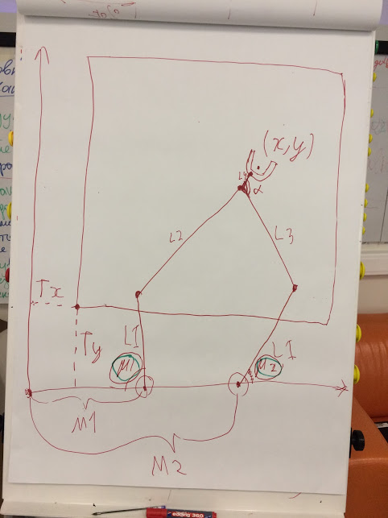
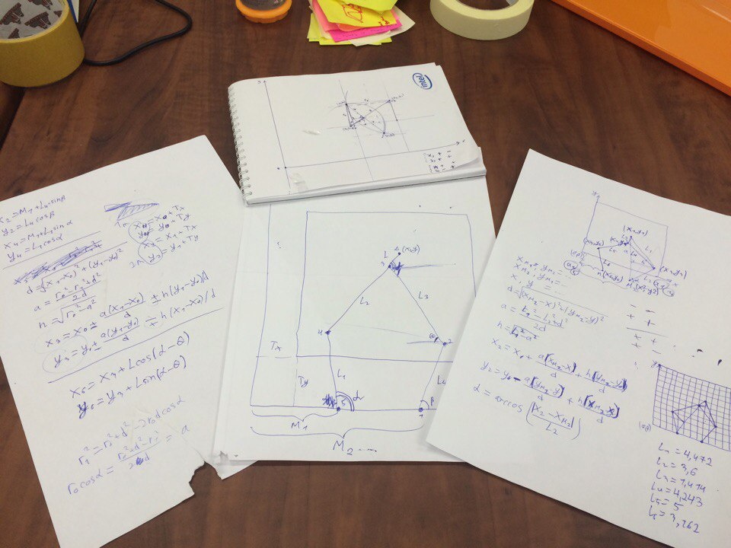
Задача 1
Решить геометрическую задачу
Найти координаты цифр
Написать процедуру рисования
Решение

Slide 8
Задача 1
var L1= 5.5; var L2= 3.55; var L3= 1.35; var L4= 4.4; var L5= 4.4; var L6= 3.55;
x1 = 4; y1 = 3; x2 = 4.73; y2 = -4.2; x6 = 2.27; y6 = -4.2;

Slide 9
Задача 1
d = Math.sqrt((x2-x1)*(x2-x1)+(y2-y1)*(y2-y1)); a = (L1*L1-L2*L2+d*d)/(2*d); h = Math.sqrt(L1*L1-a*a); x3 = x1 + a*(x2-x1)/d - h*(y2-y1)/d; y3 = y1 + a*(y2-y1)/d + h*(x2-x1)/d; a1 = Math.acos(Math.abs(x3-x2)/L2)/3.1415
*******
servo3.setAngle(a1); servo5.setAngle(180-a2);

Slide 10
Задача 2
В процессе выполнения

